Slide 1
Επιμορφωτική Ενότητα 13
Χρήση ΤΠΕ για την ενίσχυση της δημιουργικότητας και της διερεύνησης στις φυσικές επιστήμες στην πρώιμη σχολική εκπαίδευση

Slide 2
Εισαγωγή στο έργο CEYS
(χρησιμοποιήστε ανάλογα με το πλαίσιο)
Ευρωπαϊκό έργο Erasmus+
Εταίροι σε Βέλγιο, Ελλάδα, Ρουμανία, ΗΒ
Συνέχιση του έργου «Creative Little Scientists» (Δημιουργικοί Μικροί Επιστήμονες) http://www.creative-little-scientists.eu
Στόχοι
  Ανάπτυξη της πορείας εξέλιξης του/της δασκάλου/ας και ανάπτυξη του συνοδευτικού υλικού
  Προώθηση της χρήσης δημιουργικών προσεγγίσεων στη διδασκαλία των φυσικών επιστημών στην προσχολική εκπαίδευση και στα πρώτα χρόνια της δημοτικής εκπαίδευσης (μέχρι την ηλικία των οκτώ)

Slide 3
Σύνδεση διερεύνησης και δημιουργικότητας στις φυσικές επιστήμες
(Creative Little Scientists, 2012)
Χαρακτηριστικά διερεύνησης
Ερωτήσεις
Σχεδιασμός ή προγραμματισμός ερευνών
Συλλογή αποδεικτικών στοιχείων
Δυνατότητα να κάνουν συσχετισμούς
Ερμηνεία αποδεικτικών στοιχείων
Παρουσίαση αποδεικτικών στοιχείων
Δημιουργικές προδιαθέσεις
Αίσθηση πρωτοβουλίας
Κίνητρο
Δυνατότητα να παράγουν κάτι νέο
Δυνατότητα να κάνουν συσχετισμούς
Φαντασία
Περιέργεια
Δυνατότητα να εργάζονται από κοινού
Δεξιότητες σκέψης

Slide 4
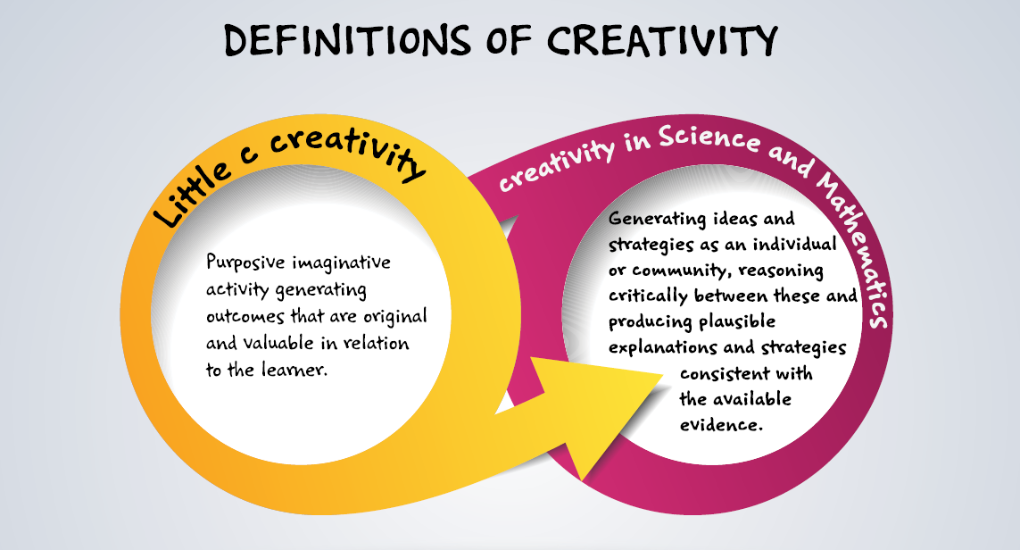
Παράγοντες σχετικοί με το σχολικό περιβάλλον
Creative Little Scientists (2014)
Notes:
Ορισμός της Δημιουργικότητας:
H σκόπιμη διαδικασία της φαντασίας η οποία παράγει πρωτότυπα και αξιόλογα αποτελέσματα για το μαθητή.
Ορισμός της Δημιουργικότητας στις Φυσικές Επιστήμες:
Η γένεση ιδεών και στρατηγικών ως άτομο ή ως κοινότητα, η κριτική επιχειρηματολογία μεταξύ αυτών και η παραγωγή αληθοφανών εξηγήσεων και στρατηγικών σύμφωνων με τα διαθέσιμα στοιχεία.

Slide 5
Τι πιστεύετε ότι είναι αυτό και γιατί;
Ποιο καθημερινό αντικείμενο/πράγμα πιστεύετε ότι έχει αποτυπωθεί σε αυτές τις μεγεθυμένες εικόνες; Μπορείτε να εξηγήσετε γιατί το πιστεύετε αυτό;
Συζητήστε για την εικόνα που σας έχει δοθεί σε ζευγάρια και να είστε έτοιμοι να μοιραστείτε τις ιδέες σας με όλη την ομάδα.
Αναστοχασμός σχετικά με την εμπειρία
Ποια η αντίδρασή σας σε αυτή τη δραστηριότητα;
Τι συσχετισμοί μπορούν να γίνουν με τη δημιουργικότητα και τη διερεύνηση;

Slide 6
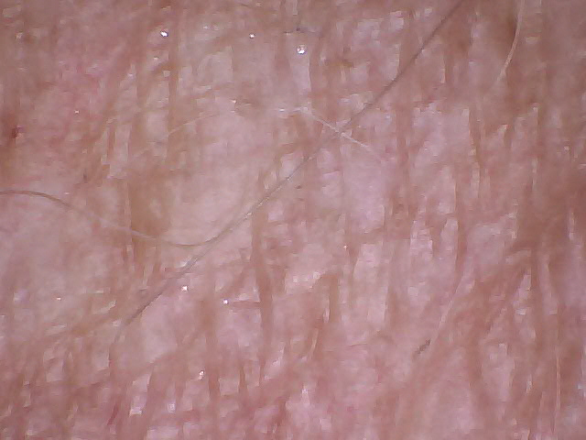
Εικόνα Α

Slide 7
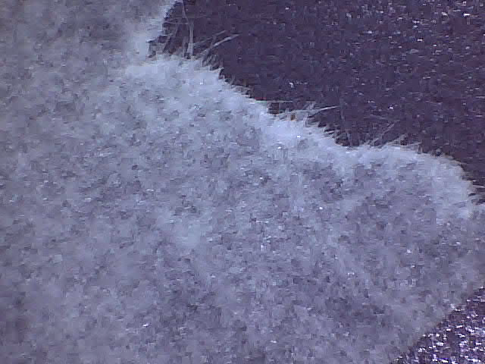
Εικόνα Β

Slide 8
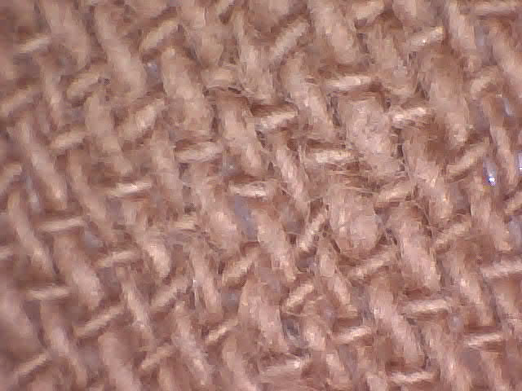
Εικόνα Γ

Slide 9
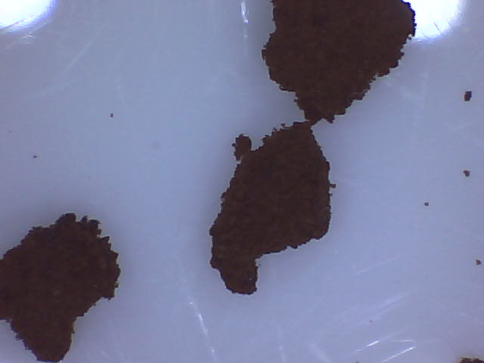
Εικόνα Δ

Slide 10
Σκεπτικό της ενότητας
Η πλειοψηφία των δασκάλων υποστηρίζουν ότι η τεχνολογία έχει βελτιώσει τη διδασκαλία τους και ότι οι ΤΠΕ μπορούν να χρησιμοποιηθούν για την ενίσχυση της δημιουργικότητας.
Οι δάσκαλοι /ες που έλαβαν εκπαίδευση ΤΠΕ ήταν πιο πιθανό να επιλέξουν διαδραστικές εφαρμογές και εφαρμογές κοινωνικής υπολογιστικής ως σύγχρονα εργαλεία δημιουργικής παιδαγωγικής.
Ενώ υπάρχει ενημέρωση σχετικά με τη σημασία των ΤΠΕ σε όλο το πρόγραμμα σπουδών, υπάρχουν περιορισμένες λεπτομερείς αναφορές στις ΤΠΕ, είτε ως εργαλείο για τη στήριξη συγκεκριμένων πτυχών της μάθησης, είτε ως ανάγκη να εξεταστούν πιθανοί περιορισμοί της τεχνολογίας.
Οι δυνατότητες των ΤΠΕ για αλλαγή της εκπαίδευσης προς ένα δημιουργικό σχολικό περιβάλλον δεν έχουν αξιοποιηθεί στο έπακρο, παρότι οι ΤΠΕ χρησιμοποιούνται ευρέως στην αρχική εκπαίδευση των εκπαιδευτικών για την ανάπτυξη αντανακλαστικής πρακτικής.

Slide 11
Στόχοι της ενότητας
Εισαγωγή των συμμετεχόντων στη χρήση ΤΠΕ στο πλαίσιο διερευνητικών και δημιουργικών προσεγγίσεων της εκπαίδευσης της πρώιμης παιδικής ηλικίας στις φυσικές επιστήμες.
Βοηθά τους δασκάλους προσχολικής και πρωτοβάθμιας εκπαίδευσης να κατανοήσουν τη συμβολή των ΤΠΕ και τα οφέλη τους στην ενίσχυση της έρευνας.
Ανταλλαγή στρατηγικών με δασκάλους της προσχολικής και πρωτοβάθμιας εκπαίδευσης για την εφαρμογή μαθημάτων και πειραμάτων με βάση τις ΤΠΕ.
Ενημέρωση των δασκάλων σχετικά με τις διαφορετικές προσεγγίσεις όσον αφορά τη συμμετοχή παιδιών σε έρευνες με τη βοήθεια των ΤΠΕ.

Slide 12
Σύνδεση με τις αρχές σχεδιασμού περιεχομένου και τα αποτελέσματα 1
9. Η εκπαίδευση των δασκάλων θα πρέπει να βοηθά τους δασκάλους να αξιοποιούν και να αξιολογούν με τον καλύτερο δυνατό τρόπο τους διάφορους τρόπους έκφρασης και παρουσίασης της μάθησης των φυσικών επιστημών και των μαθηματικών για να υποστηρίξουν την έρευνα και την ανάπτυξη της δημιουργικότητας.
  9.3 Οι δάσκαλοι θα πρέπει να είναι σε θέση να επιλέγουν και να χρησιμοποιούν διαφορετικές προσεγγίσεις και μορφές καταγραφής των ιδεών και της μάθησης των παιδιών στις φυσικές επιστήμες και στα μαθηματικά σε διαφορετικά στάδια της μαθησιακής διαδικασίας και για διαφορετικούς σκοπούς, συμπεριλαμβανομένης της στήριξης των διαδικασιών αναστοχασμού και συλλογισμού των παιδιών.

Slide 13
Σύνδεση με τις αρχές σχεδιασμού περιεχομένου και τα αποτελέσματα 2
17. Η εκπαίδευση των δασκάλων θα πρέπει να αντιμετωπίζει με τους δασκάλους ζητήματα εξασφάλισης ευρείας παροχής, σχεδιασμού και χρήσης των πόρων (συμπεριλαμβανομένων των ψηφιακών πόρων) μέσα και έξω από την τάξη για τη στήριξη της διερεύνησης και της δημιουργικότητας των παιδιών.
  17.1 Οι δάσκαλοι θα πρέπει να είναι σε θέση να οργανώνουν και να χρησιμοποιούν υλικά (συμπεριλαμβανομένων υλικών καθημερινής χρήσης), πόρους (συμπεριλαμβανομένων πόρων ΤΠΕ και φυσικών πόρων) και εξοπλισμό (συμπεριλαμβανομένου ψηφιακού εξοπλισμού και απλών εργαστηριακών οργάνων) στην τάξη, στο σχολείο και στο ευρύτερο περιβάλλον, και εντός και εκτός, για τη στήριξη της ανεξάρτητης έρευνας και της δημιουργικότητας.
  17.2 Οι δάσκαλοι θα πρέπει να είναι σε θέση να αξιολογούν και να επιλέγουν τη δημιουργικότητα διαθέτοντας στα παιδιά πόρους ΤΠΕ για χρήση στη διερεύνησή τους.

Slide 14
Σύνδεση με τις αρχές σχεδιασμού περιεχομένου και τα αποτελέσματα 3
18. Η εκπαίδευση των δασκάλων θα πρέπει να ενθαρρύνει και να αξιολογεί την ανάπτυξη των δεξιοτήτων αλφαβητισμού, αριθμητικής και ψηφιακού γραμματισμού μέσω των φυσικών επιστημών και των μαθηματικών.
  18.1 Οι δάσκαλοι θα πρέπει να αναπτύσσουν τις δεξιότητες αλφαβητισμού, αριθμητικής και ψηφιακού γραμματισμού τους μέσω των φυσικών επιστημών και των μαθηματικών.

Slide 15
Περίγραμμα ενότητας
Στόχοι και σκεπτικό της ενότητας
Ανταλλαγή εμπειριών χρήσης των ΤΠΕ για την ενίσχυση της μάθησης των φυσικών επιστημών
Πρακτικές δραστηριότητες: χρήση σειράς συσκευών και εφαρμογών ΤΠΕ για τη συλλογή παρατηρήσεων και μετρήσεων, τη διατύπωση ιδεών/εξηγήσεων, για τον έλεγχο των πραγμάτων
Αναστοχασμός σχετικά με παραδείγματα από την τάξη: τρόποι με τους οποίους οι ΤΠΕ μπορούν να ενισχύσουν τη διερεύνηση και τη δημιουργικότητα των παιδιών
Ο ρόλος του/της δασκάλου/ας - σχεδιασμός και παρέμβαση για να διασφαλιστεί ότι οι ΤΠΕ ενισχύουν τις δημιουργικές προδιαθέσεις των παιδιών και τις δεξιότητες επιστημονικής διερεύνησης.
Επιπτώσεις στον μελλοντικό σχεδιασμό
Αναστοχασμός σχετικά με το περιεχόμενο της επιμορφωτικής ενότητας και προσεγγίσεις

Slide 16
Με ποιο τρόπο έχετε χρησιμοποιήσει τις ΤΠΕ για να ενισχύσετε τη μάθηση στις φυσικές επιστήμες;
Ατομικά - Γράψτε τις προτάσεις σας σε ξεχωριστά αυτοκόλλητα χαρτάκια και τοποθετήστε τα στο φύλλο πάνω στο τραπέζι.
Σε ομάδα – Δείτε αν μπορείτε να τις ταξινομήσετε σε βασικές επιστημονικές δραστηριότητες
Αξιολόγηση πληροφοριών
Παρατηρήσεις και συλλογή δεδομένων
Διαχείριση πληροφοριών
Διαμόρφωση και οπτικοποίηση ιδεών
Μεταφορά ιδεών.
Πληροφορίες ανατροφοδότησης σε όλη την ομάδα:
Τομείς στους οποίους διαθέτετε πολλά παραδείγματα
Τομείς στους οποίους διαθέτετε λίγα παραδείγματα
Προκλήσεις που αντιμετωπίσατε.
Εργαστείτε σε ομάδες των 4-5 ατόμων

Slide 17
Τι θα γίνει εάν...
Δραστηριότητα για όλη την ομάδα
Διερεύνηση της παραγωγής ήχων χρησιμοποιώντας το λογισμικό καταγραφής δεδομένων και το λογισμικό Data Harvest EasySense
Συζήτηση
Με ποιους τρόπους μπορεί αυτή η έρευνα καταγραφής δεδομένων
να αναπτύξει τις δημιουργικές προδιαθέσεις των παιδιών και
να ενισχύσει τις δεξιότητες επιστημονικής διερεύνησης;

Slide 18
Σύνδεση διερεύνησης και δημιουργικότητας στις φυσικές επιστήμες
(Creative Little Scientists, 2012)
Χαρακτηριστικά διερεύνησης
Ερωτήσεις
Σχεδιασμός ή προγραμματισμός ερευνών
Συλλογή αποδεικτικών στοιχείων
Δυνατότητα να κάνουν συσχετισμούς
Ερμηνεία αποδεικτικών στοιχείων
Παρουσίαση αποδεικτικών στοιχείων
Δημιουργικές προδιαθέσεις
Αίσθηση πρωτοβουλίας
Κίνητρο
Δυνατότητα να παράγουν κάτι νέο
Δυνατότητα να κάνουν συσχετισμούς
Φαντασία
Περιέργεια
Δυνατότητα να εργάζονται από κοινού
Δεξιότητες σκέψης

Slide 19
Η δημιουργικότητα στις φυσικές επιστήμες στην πρώιμη παιδική ηλικία
Creative Little Scientists (2014)
Notes:
Ορισμός της Δημιουργικότητας:
H σκόπιμη διαδικασία της φαντασίας η οποία παράγει πρωτότυπα και αξιόλογα αποτελέσματα για το μαθητή.
Ορισμός της Δημιουργικότητας στις Φυσικές Επιστήμες:
Η γένεση ιδεών και στρατηγικών ως άτομο ή ως κοινότητα, η κριτική επιχειρηματολογία μεταξύ αυτών και η παραγωγή αληθοφανών εξηγήσεων και στρατηγικών σύμφωνων με τα διαθέσιμα στοιχεία.

Slide 20
Χρήση ΤΠΕ για την προώθηση της διερεύνησης και της δημιουργικότητας στις φυσικές επιστήμες
Σε ομάδες των 3 ή 4 ατόμων
Καταγραφικά: μετρήστε τη θερμοκρασία και το επίπεδο φωτισμού για την εξερεύνηση του κλίματος στην τάξη
Μικροσκόπιο USB: κοιτάξτε ένα μικρό έντομο, ένα φυτό, κρυστάλλους (ζάχαρη, αλάτι, ...) υφάσματα, δέρμα, μάτια, δόντια για να παρατηρήσετε την υφή, τα μοτίβα, το σχεδιασμό κ.λπ.
Αισθητήρας ήχου και καταγραφικό: εξερευνήστε ήχους στο τοπικό περιβάλλον
Χρησιμοποιήστε μια φωτογραφική μηχανή / iPad για να καταγράψετε την αλλαγή με την πάροδο του χρόνου και να κάνετε συγκρίσεις: Το μαγικό γάλα http://www.sciencemuseum.org.uk/educators/classroom-resources/activities/kitchen_science)

Slide 21
Ανατροφοδότηση
Τι
χαρακτηριστικά διερεύνησης και
δημιουργικές προδιαθέσεις
αναπτύχθηκαν ή ενισχύθηκαν με τη χρήση ΤΠΕ στη δραστηριότητα;
Υπήρξαν προκλήσεις;

Slide 22
Έντυπο: Πώς μπορούν οι ΤΠΕ να ενισχύσουν το πρόγραμμα σπουδών των φυσικών επιστημών;
Με τη χρήση πηγών πληροφοριών όπως το Διαδίκτυο ή τα DVD / CD ROM
Με τη χρήση εξοπλισμού συλλογής δεδομένων, όπως ψηφιακά μικροσκόπια, οπτικοακουστικά μέσα, ψηφιακές φωτογραφικές μηχανές, συσκευές εγγραφής φωνής και αισθητήρες καταγραφής δεδομένων
Με τη διαχείριση δεδομένων με χρήση βάσεων δεδομένων και υπολογιστικών φύλλων
Οπτικοποίηση και διερεύνηση ιδεών με μοντέλα, προσομοιώσεις και κινούμενα σχέδια
Με την μεταφορά ιδεών χρησιμοποιώντας επεξεργαστές κειμένου, λογισμικό δημοσίευσης / παρουσίασης, εφαρμογές όπως Explain Everything ή Book Creator και λογισμικό κινούμενων σχεδίων

Slide 23
Παραδείγματα από την τάξη
Τα παραδείγματα δείχνουν μερικές χρήσεις των ΤΠΕ στην επιστήμη
Με ποιους τρόπους ενίσχυσαν ή στήριξαν τη διερεύνηση και την δημιουργικότητα;

Slide 24
Πλαίσιο για τα παραδείγματα από την τάξη
Διαμορφώνοντας το πλαίσιο - εστίαση, σκεπτικό, υπόβαθρο
Σημεία αφετηρίας
Αναπτύσσοντας το ταξίδι της μάθησης – δραστηριότητες και το σκεπτικό αυτών, παραδείγματα απαντήσεων των παιδιών, αναστοχασμός του/της δασκάλου/ας και επιπτώσεις για την επόμενη ενότητα.
Αναστοχασμός – πρόοδος των παιδιών, ο ρόλος του/της δασκάλου/ας, περιβάλλον τάξης, επόμενα βήματα

Slide 25
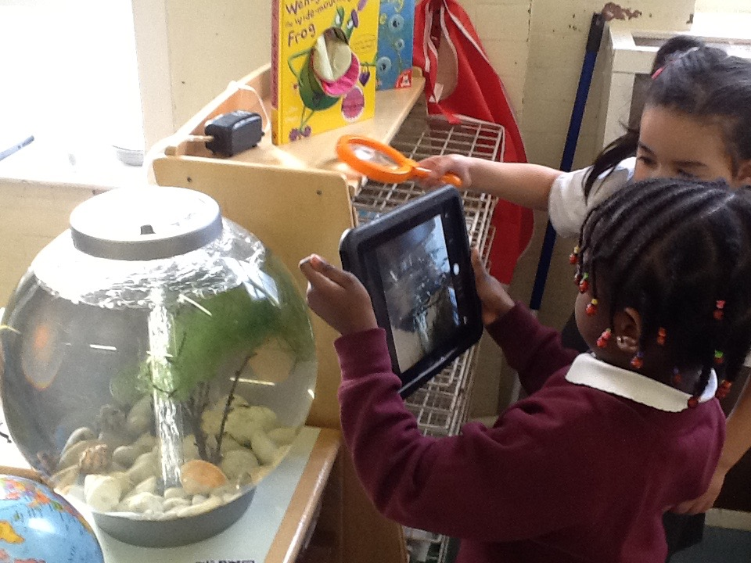
Ο κύκλος ζωής του βατράχου: Χρήση iPad για την καταγραφή εικόνων αλλαγής με την πάροδο του χρόνου (παιδιά ηλικίας 4-5 ετών)
Αναπτύσσοντας το ταξίδι της μάθησης: Δραστηριότητα 1
Έχουν βράγχια, γι' αυτό χρειάζονται νερό.
Δραστηριότητα: Στήσιμο της δεξαμενής
Μια ομάδα παιδιών που έδειξαν μεγάλο ενδιαφέρον για τα αυγά βατράχου προσφέρθηκαν να φτιάξουν σπίτι για τους γυρίνους. Χρησιμοποίησαν μεγεθυντικούς φακούς για να δουν καλύτερα και iPad για να τραβήξουν βίντεο.
Σκεπτικό: Σκοπός αυτής της δραστηριότητας ήταν η εμπλοκή των παιδιών στην απόφαση των μαθησιακών δραστηριοτήτων και η ενθάρρυνση των δεξιοτήτων σκέψης. Κατάφερα να προχωρήσω τη μάθηση με διδακτική στήριξη από ενήλικες και ερωτήσεις για να επεκτείνω τον τρόπο σκέψης των παιδιών και να τα ενθαρρύνω να συλλέξουν αποδεικτικά στοιχεία χρησιμοποιώντας μη λογοτεχνικά βιβλία και iPad για έρευνα και καταγραφή.
Δασκάλα: Αναρωτιέμαι τι χρειάζονται οι γυρίνοι για να γίνουν βάτραχοι.
Χρειάστηκε να κάνω ερωτήσεις για να ενθαρρύνω τη σκέψη και φρόντισα να κάνω παρατηρήσεις για να παροτρύνω τα παιδιά να κάνουν τις δικές τους: «Τι είναι αυτά τα μακρόστενα πραγματάκια;»
Χρειάζονται φαγητό. Τι τρώνε;
Τα παιδιά είχαν την περιέργεια και το κίνητρο να επιστρέψουν στην παρατήρηση της δεξαμενής αφού στήθηκε, να ανταλλάξουν ιδέες με τους συμμαθητές τους και να παρατηρήσουν περαιτέρω τους γυρίνους.
Τα παιδιά είχαν την περιέργεια και το κίνητρο να ανακαλύψουν περισσότερα. Σκέφτηκαν ότι οι μεγαλύτεροι γυρίνοι ήταν οι γονείς και αντιλήφθηκα ότι τα παιδιά ήθελαν να συνεχίσουν την παρατήρηση, ενώ η συλλογή αποδεικτικών στοιχείων θα ανέπτυσσε την κατανόησή τους και την ικανότητα να κάνουν συσχετισμούς ανάμεσα σε ό,τι είχαν παρατηρήσει και σε ό,τι γνώριζαν για τον κύκλο ζωής του βατράχου.

Slide 26
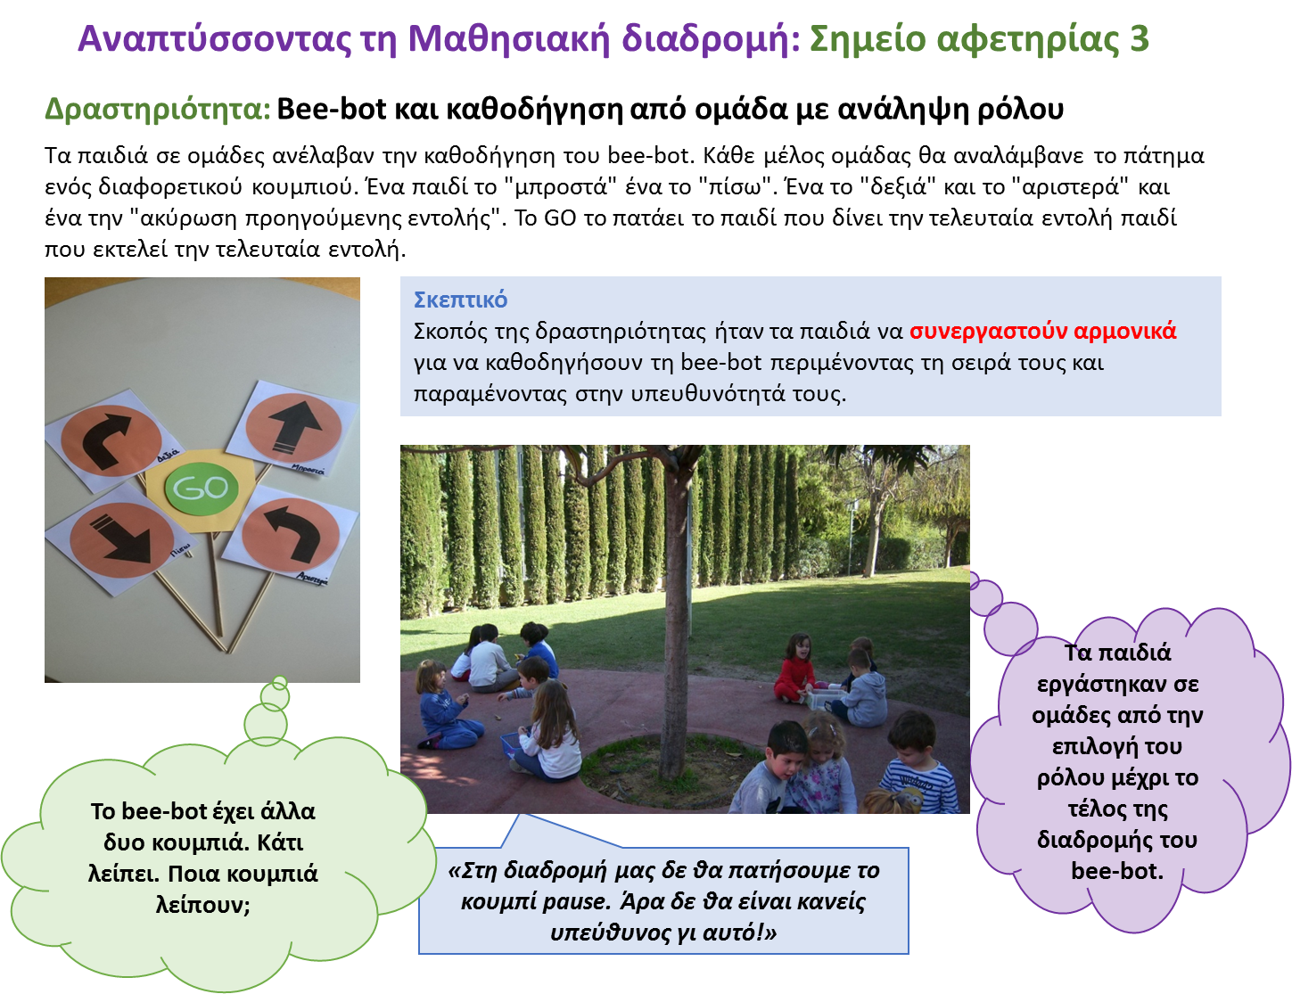
Μέλισσες και οι αποικίες τους: Οπτικοποίηση ιδεών μέσω προσομοίωσης
(παιδιά ηλικίας 4-5 ετών)

Slide 27
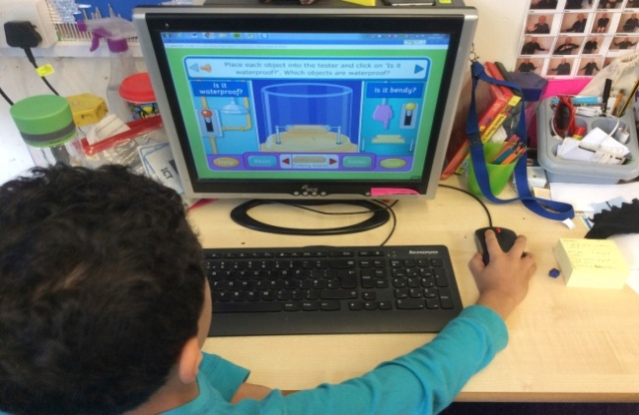
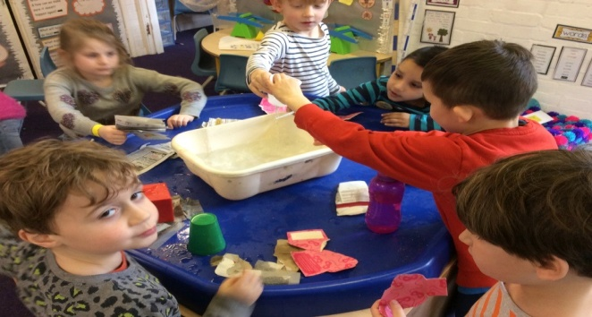
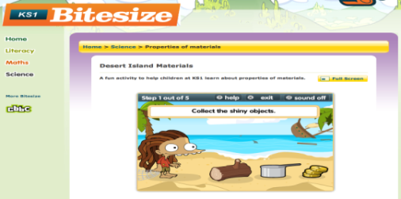
Υλικά: Διερεύνηση ιδεών μέσω προσομοιώσεων
(παιδιά ηλικίας 5-6 ετών)
Αναπτύσσοντας το ταξίδι της μάθησης:
Δραστηριότητα 5 – Ανεξάρτητες δραστηριότητες
Σχεδιάστηκαν για να προωθήσουν την κατανόηση των παιδιών σχετικά με τα αδιάβροχα υλικά και την απορροφητικότητα και τα ενθάρρυναν να βρουν νέες ερωτήσεις για να δοκιμάσουν τον τρόπο σκέψης τους
Δραστηριότητα 1: Τα παιδιά ήταν ελεύθερα να χρησιμοποιήσουν οποιοδήποτε υλικό και να το δοκιμάσουν στο δοχείο νερού.
Τα παιδιά απόλαυσαν τη μάθηση μέσα από το παιχνίδι και πολλά άρχισαν να ρωτούν τους φίλους τους..
Δραστηριότητα 2: Τα παιδιά έπρεπε να δοκιμάσουν τα υλικά για να δουν αν είναι αδιάβροχα.
.
Δραστηριότητα 3: Στον υπολογιστή, τα παιδιά έπρεπε να ακολουθήσουν τις οδηγίες για να συλλέξουν τα σωστά υλικά σύμφωνα με τις ιδιότητές τους, για να φτιάξουν μια σχεδία.
N: Ναι. Δεν είναι πλαστικό αυτό.
L: Ααα! Τα μπισκότα δεν είναι αδιάβροχα. Δεν το ήξερα.
Μερικά παιδιά δεν έχουν ξεκαθαρίσει τις διαφορές ανάμεσα στο «απορροφητικό» και στο «αδιάβροχο». Θα τα ξαναδούμε μέσα στο έτος.
O: Το νερό τα διαπέρασε άρα δεν είναι αδιάβροχο. Το ήξερα. Είχα δίκιο! Το σκέφτηκες N;

Slide 28
Μελέτη απλών φυσικών φαινομένων: διαχείριση δεδομένων
και μεταφορά ιδεών
(παιδιά ηλικίας 4-6 ετών)

Slide 29
Ανασκόπηση της χρήσης των ΤΠΕ σε παραδείγματα από την τάξη
Διαβάστε τα διαθέσιμα παραδείγματα από την τάξη για να αποκτήσετε μια γενική εικόνα της πορείας της μάθησης.
Έπειτα σκεφτείτε με ποιους τρόπους ενίσχυσε ή ενθάρρυνε η χρήση των ΤΠΕ τη διερεύνηση και τη δημιουργικότητα.

Slide 30
Ρόλος του/της δασκάλου/ας
Περισσότερα παραδείγματα από την τάξη
Σύμβολα στο χάρτη
Φράχτης για τα ζώα
Παίζοντας με το μικροσκόπιο

Slide 31
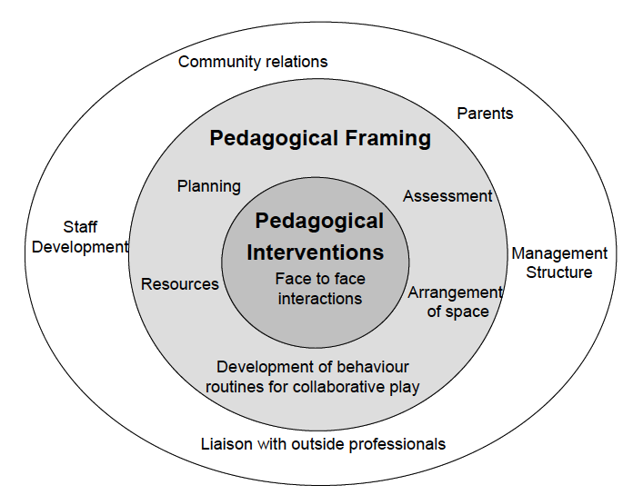
Ο ρόλος του/της δασκάλου/ας
Σε σχέση με το Παιδαγωγικό Μοντέλο των Siraj-Blatchford et al. (2002)

Slide 32
Συνέργειες μεταξύ διερευνητικών και δημιουργικών προσεγγίσεων
Παιχνίδι και εξερεύνηση
Κίνητρο και συναίσθημα
Διάλογος και συνεργασία
Επίλυση προβλημάτων και αυτενέργεια
Ερωτήσεις και περιέργεια
Αναστοχασμός και συλλογισμός
Διδακτική στήριξη και εμπλοκή του εκπαιδευτικού
Αξιολόγηση για τη μάθηση

Slide 33
Εργασία με παράδειγμα από την τάξη
Διερευνήστε το παράδειγμα από την τάξη που σας έχει δοθεί.
Ανατροφοδοτήστε στην ομάδα:
Σύντομη περίληψη της δραστηριότητας με τη χρήση ΤΠΕ και της/των πτυχής/ών της επιστημονικής διερεύνησης που ενισχύεται/ονται μέσα από τη δραστηριότητα:
(αξιολόγηση πληροφοριών, παρατηρήσεις και συλλογή δεδομένων, διαχείριση πληροφοριών, διαμόρφωση και οπτικοποίηση ιδεών ή μεταφορά ιδεών).
Πώς ο/η δάσκαλος/α σχεδίασε / παρενέβη για να εξασφαλίσει ότι οι ΤΠΕ ενίσχυσαν την ανάπτυξη των δημιουργικών προδιαθέσεων και των δεξιοτήτων επιστημονικής διερεύνησης των παιδιών.

Slide 34
Η παιδαγωγική που συνδέεται με τη χρήση ΤΠΕ θα πρέπει να:
διασφαλίζει ότι η χρήση είναι κατάλληλη και προσθέτει αξία στις δραστηριότητες μάθησης
βασίζεται στην υπάρχουσα πρακτική των δασκάλων και στις προηγούμενες αντιλήψεις των μαθητών
διαρθρώνει τη δραστηριότητα, παρέχοντας στους μαθητές ανάληψη ευθύνης, επιλογή και ευκαιρίες για ενεργό συμμετοχή
προτρέπει τους μαθητές να σκεφτούν τις υποκείμενες έννοιες και σχέσεις, δημιουργώντας χρόνο για συζήτηση, συλλογισμό, ανάλυση και προβληματισμό
εστιάζει στα ερευνητικά καθήκοντα και στην ανάπτυξη των δεξιοτήτων για την εύρεση και κριτική ανάλυση των πληροφοριών
συνδέει τη χρήση των ΤΠΕ με τις συνεχιζόμενες δραστηριότητες διδασκαλίας και μάθησης
αξιοποιεί το δυναμικό της διαδραστικής διδασκαλίας ολόκληρης της τάξης και ενθαρρύνει τους μαθητές να μοιράζονται ιδέες και ευρήματα.
Osborne and Hennessy (2003)

Slide 35
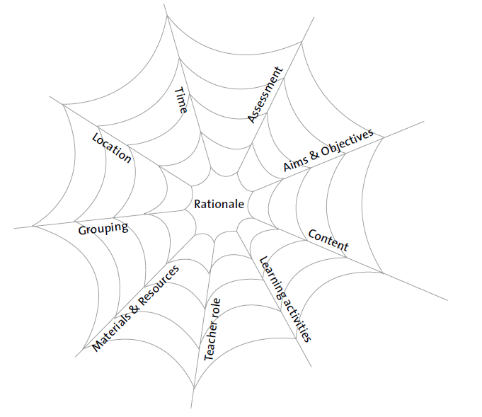
Διαστάσεις του
προγράμματος σπουδών
Ο τρωτός ιστός αράχνης (van den Akker 2007 σελ 39)
Παράγοντες που σχετίζονται με την δημιουργικότητα
στις φυσικές επιστήμες στην πρώιμη παιδική ηλικίας που έχουν σχέση με
Στόχους, σκοπούς, προτεραιότητες
Διδασκαλία, μάθηση και αξιολόγηση
Παράγοντες σχετικούς με το περιβάλλον

Slide 36
Ομαδική εργασία
Σε μικρές ομάδες, σκεφτείτε πώς μπορείτε να χρησιμοποιήσετε τις ΤΠΕ σε μια μελλοντική δραστηριότητα που να συνδέεται με τις φυσικές επιστήμες και που θα χρησιμοποιήσετε στο σχολείο.
Σχολιάστε το διάγραμμα με την αράχνη για να δείξετε πώς η δραστηριότητά σας θα αναπτύξει τη δημιουργικότητα των παιδιών και θα ενισχύσει τις διερευνητικές τους δεξιότητες.
Παρουσιάστε τις ιδέες σας στην υπόλοιπη ομάδα ως αφίσα και εξηγήστε ποια πτυχή της επιστημονικής διερεύνησης ενισχύθηκε και πώς.

Slide 37
Αναστοχασμός σχετικά με το περιεχόμενο και τις προσεγγίσεις της επιμορφωτικής ενότητας
Ποιος είναι ο αντίκτυπος που αναμένετε να έχει αυτή η ενότητα στις μελλοντικές σας δραστηριότητες;
Προσδιορίστε μία ή δύο δράσεις που θα αναλάβετε ως αποτέλεσμα των εμπειριών σας από την επιμορφωτική ενότητα.
Σε ποιο βαθμό εκπληρώθηκαν οι στόχοι αυτής της ενότητας;
Άλλες ερωτήσεις;

Slide 38
Περισσότερες πληροφορίες
Creative Little Scientists
(Έργο του 7ου ΠΠ της ΕΕ 2011 – 2014)
Αρχές σχεδιασμού και πρότυπο υλικό βάσει επί τόπου εργασίας www.creative-little-scientists.eu
Creativity in Early Years Science Education
(Έργο της ΕΕ Erasmus+ 2014 – 2017)
Υλικό προγράμματος σπουδών και επιμόρφωσης για τη συνεχή επαγγελματική ανάπτυξη (CPD) των δασκάλων για την προώθηση δημιουργικών προσεγγίσεων στις φυσικές επιστήμες στην πρώιμη σχολική εκπαίδευση www.ceys‐project.eu

Slide 39

ΕΥΧΑΡΙΣΤΩ!

Slide 40

Creativity in Early Years Science EDUCATION (2014-2017) www.ceys-project.eu
© 2017 CREATIVITY IN EARLY YEARS SCIENCE EDUCATION Consortium
This work is licensed under the Creative Commons Attribution-NonCommercial-NoDerivatives 4.0 International License. To view a copy of this license, visit http://creativecommons.org/licenses/by-nc-nd/4.0/.

